Slide 1
UBND QUẬN DƯƠNG KINH
TRƯỜNG TIỂU HỌC ANH DŨNG
Tự nhiên và xã hội
Bài 24: Chăm sóc, bảo vệ cơ quan hô hấp
(Tiết 1)

Slide 2


Slide 3
Kiểm tra bài cũ

Slide 4
1. Cơ quan hô hấp gồm những bộ phận nào?

Slide 5
2. Khi ta hít vào, lồng ngực căng phồng lên hay xẹp xuống?

Slide 6
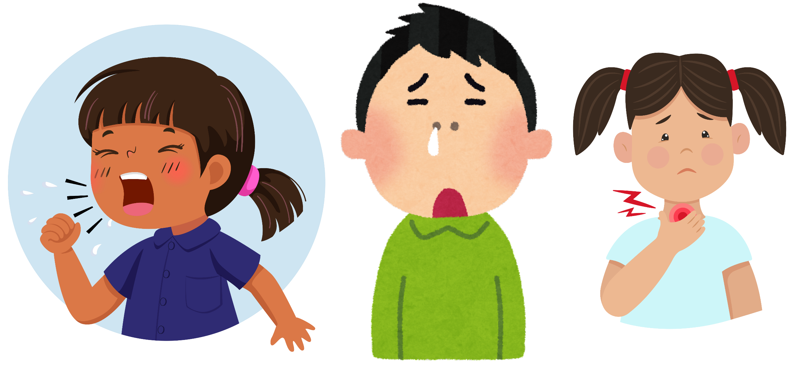
Em đã bao giờ bị ho, sổ mũi, hay viêm họng chưa? Khi bị như vậy em cảm thấy như thế nào?
Notes:
Cảm thấy đau cổ họng, đau mũi, khó thở => cơ quan hô hấp đang bị tổn thương
Vậy thì làm cách nào để ta có thể biết cách chăm soc cũng như bảo vệ cơ quan hô hấp đúng cách, cô và cả lớp cùng nhau bước vào bài học ngày hôm nay

Slide 7
Tự nhiên và xã hội
Tự nhiên và xã hội
Chăm sóc và bảo vệ cơ quan hô hấp (Tiết 1)
Chăm sóc và bảo vệ cơ quan hô hấp (Tiết 1)

Slide 8
Khám phá

Slide 9

Hoạt động 1: Cách chăm sóc, bảo vệ cơ quan hô hấp.
Notes:
10 phút

Slide 10
Quan sát các hình sau và cho biết cách chăm sóc, bảo vệ cơ quan hô hấp. Nêu tác dụng của mỗi việc làm đó.
Notes:
Hoạt động nhóm 4 trong 4 phút

Slide 11
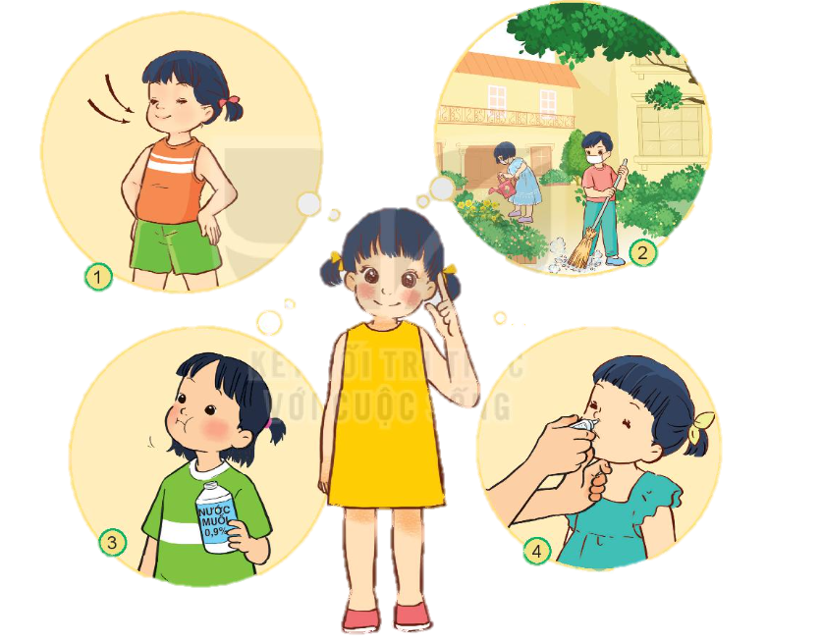

Slide 12
Hít thở đúng cách
Lấy oxi vào cơ thể
Notes:
Bạn Hoa đang hít thở → tác dụng lấy oxi vào cơ thể, lưu thông máu để cơ quan hô hấp cũng như các cơ quan khác đc hoạt động tốt nhất

Slide 13
Quét dọn vệ sinh nơi ở thường xuyên
Đeo khẩu trang khi quét dọn vệ sinh
Bảo vệ cơ quan hô hấp, tránh bị khói bụi lọt vào mũi
Notes:
Dọn dẹp vệ sinh giúp môi trường xung quanh trong lành, giảm khói bụi → bảo vệ cơ quan hô hấp
Hai bạn đang đeo khẩu trang khi dọn dẹp → tránh bị khói bụi bay vào mũi nếu không đeo sẽ hít vào và làm ảnh hưởng cơ quan hô hấp

Slide 14
Súc miệng bằng nước muối sinh lý
Làm sạch miệng, tránh bụi bẩn, vi khuẩn tích tụ
Notes:
Tránh vi khuẩn, bụi bẩn tích tụ ở vòm miệng

Slide 15
Nhỏ mũi
Rửa sạch mũi, tránh bụi bẩn, vi khuẩn tích tụ

Slide 16
Hít thở đúng cách
Quét dọn vệ sinh thường xuyên
Giúp lấy oxi vào cơ thể
Đeo khẩu trang khi quét dọn vệ sinh
Để bảo vệ cơ quan hô hấp
Súc miệng bằng nước muối sinh lý
Nhỏ mũi
Để rửa sạch mũi
Để làm sạch miệng
Notes:
Đây là một số cách chăm sóc và bảo vệ cơ quan hơ hấp, hiện nay có rất nhiều loại dịch bệnh có thể lây lan qua đường hô hấp nên các em nhớ thực hiện những việc làm trên để phòng tránh các dịch bệnh đó nhé

Slide 17
Hít thở đúng cách, súc miệng nước muối, rửa lỗ mũi hằng ngày và đeo khẩu trang thường xuyên… chính là cách giúp cho cơ quan hô hấp được sạch sẽ và được bảo vệ một cách tốt nhất.

Slide 18
Hoạt động 2:
Tác dụng của việc thở bằng mũi
Notes:
10 phút

Slide 19
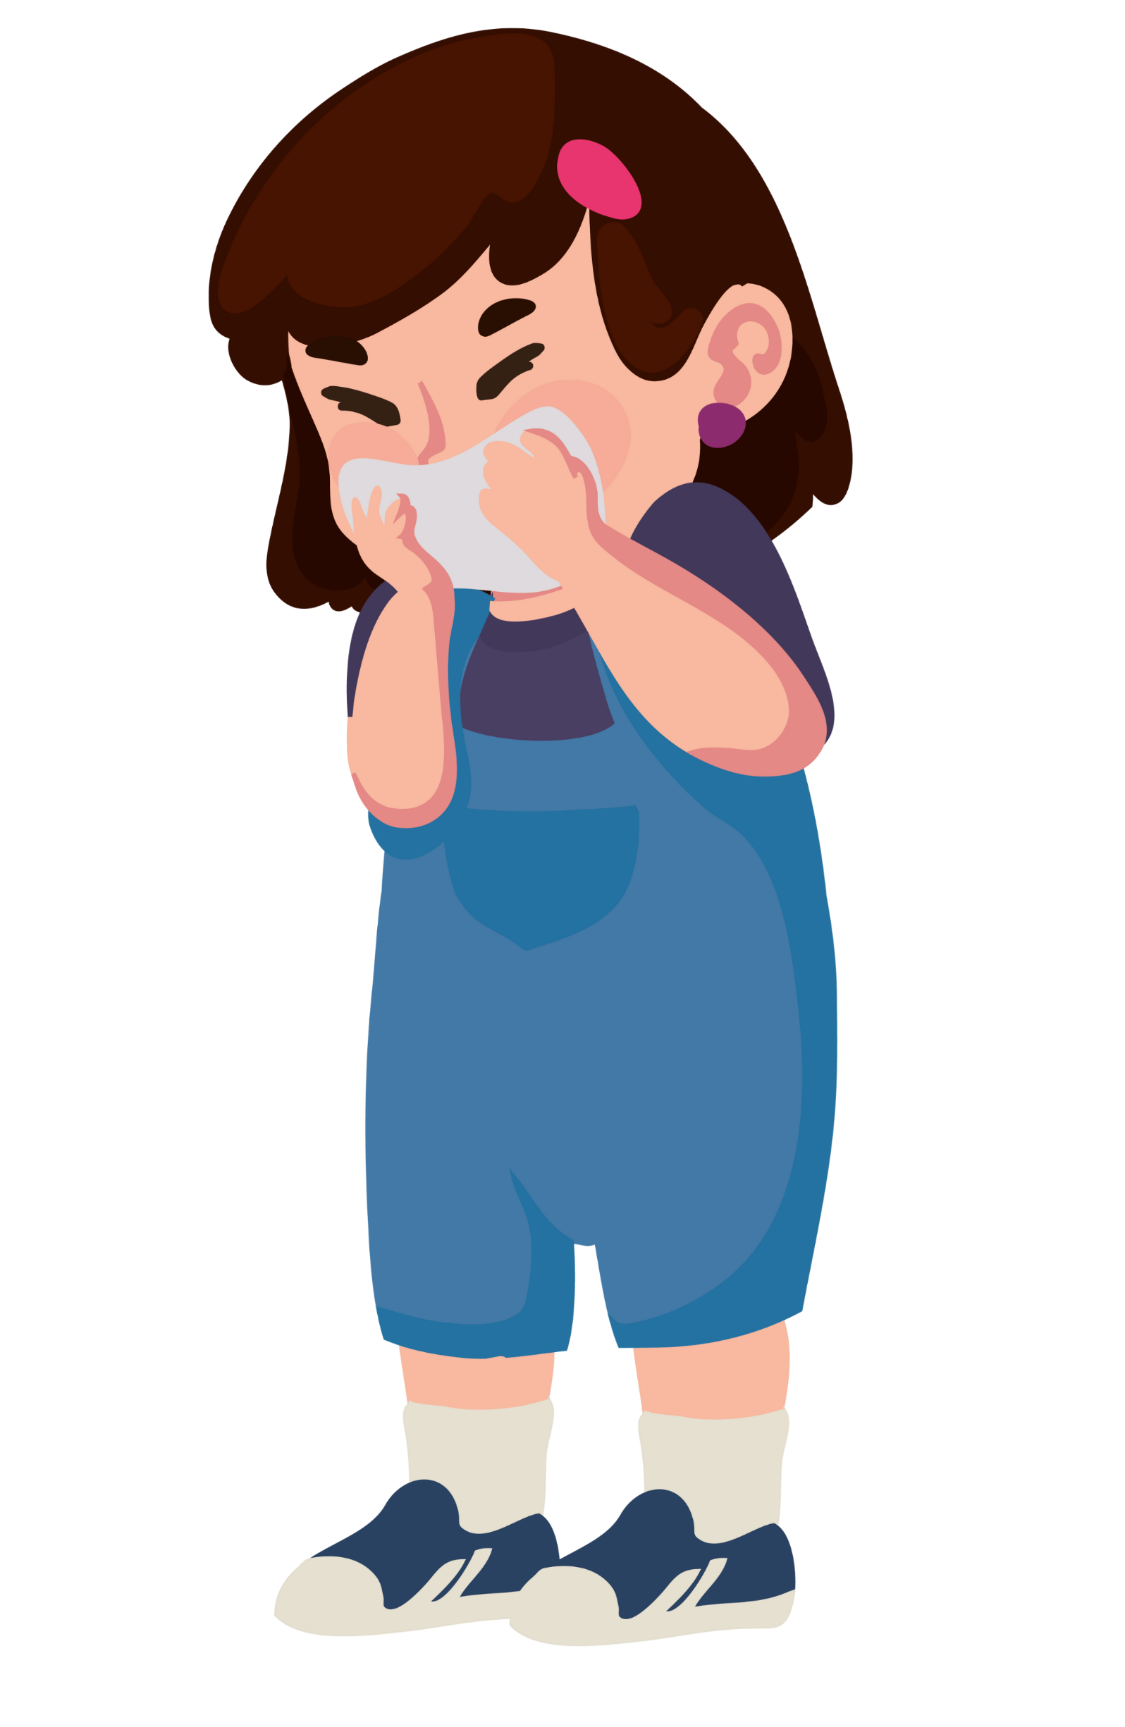
Dùng khăn giấy lau nhẹ vào hai lỗ mũi của mình và cho biết các em thấy gì trên khăn?
Notes:
- Bụi khi vào mũi được cản lại nhờ đâu?
- Lông mũi có tác dụng gì?

Slide 20
Bụi khi vào mũi được cản lại nhờ đâu?
Bụi khi vào mũi được cản lại nhờ lớp lông ở mũi
- Lông mũi có tác dụng gì?
Lông mũi có tác dụng cản bụi
Notes:
Không khí ở môi trường xung quanh luôn chứa rất nhiều bụi bẩn, khi chúng ta hít vào không khí cùng các bụi bẩn đó sẽ đi vào mũi ta. Nhờ có lớp lông mũi như một hàng rào bảo vệ mà những bụi bẩn đó được giữ lại, chỉ có không khí sạch đi vào cơ quan hô hấp giúp chúng ta hít thở dễ dàng cũng như là tránh được một số bệnh về đường hô hấp do bụi bẩn gây ra.

Slide 21
Khi bị nghẹt mũi thì em thở như thế nào?
Notes:
Cho cả lớp đứng lên, giả sử cả lớp bị nghẹt mũi và chỉ thở đc bằng miệng

Slide 22

Khô miệng
Khó thở
Thở bằng miệng em có cảm giác như thế nào?
Notes:
- Cho cả lớp đứng lên, giả sử cả lớp bị nghẹt mũi và chỉ thở đc bằng miệng. Cho cả lớp bị mũi và thở bằng miệng trong 10s, sau đó hỏi:
- Thở bằng miệng con cảm giác ra sao?

Slide 23
Mũi có còn có tác dụng làm ẩm và làm ấm không khí khi ta hít vào
Notes:
Đó là lí do vì sao mà ta nên thở bằng mũi, thay vì thở bằng miệng.

Slide 24
Thở đúng cách bằng mũi để ngăn chặn bụi bẩn, làm ẩm, làm ấm không khí và phòng tránh các bệnh liên quan đến đường hô hấp.

Slide 25
Hãy kể thêm các cách chăm sóc, bảo vệ cơ quan hô hấp khác mà em biết?
Mặc đủ ấm
Ăn uống đủ chất
Tập thể dục thể thao
Hạn chế uống nước lạnh, nước đá

Slide 26
Hoạt động 3: Tìm hiểu một số bệnh và nguyên nhân gây bệnh đường hô hấp
Notes:
10 phút

Slide 27
Quan sát tranh và trả lời câu hỏi

Slide 28
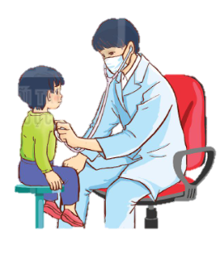
Cháu bị viêm họng…
Cháu bị ho, sổ mũi và rất đau họng ạ.
Vì sao Minh phải đi khám bệnh? Bác sĩ nói Minh bị bệnh gì?
Notes:
Phân tích tranh,
“trong tranh vẽ những gì? Có những ai”
“ Bác sĩ đang làm gì?”
Bạn Minh nói gì? – cho học sinh đọc bong bóng thoại
Bác sĩ nói gì? – cho học sinh đọc
→ Bạn minh bị bệnh bác sĩ đang khám bệnh → chiếu câu hỏi

Slide 29
- Minh phải đi khám bệnh vì Minh bị ho, sổ mũi và rất đau họng.
- Bác sĩ bảo Minh bị viêm họng
Vì sao Minh phải đi khám bệnh? Bác sĩ nói Minh bị bệnh gì?
Notes:
Ho, sổ mũi, đau họng → là một trong các dấu hiệu cho thấy em đang bị mắc bệnh về đường hô hấp
Viêm họng là một trong những bệnh hô hấp phổ biến

Slide 30
Minh bị bệnh do những nguyên nhân nào?
Notes:
Vậy để tìm hiểu nguyên nhân vì sao Minh lại bị viêm họng, ta cùng quan sát các tranh tiếp theo nhé

Slide 31
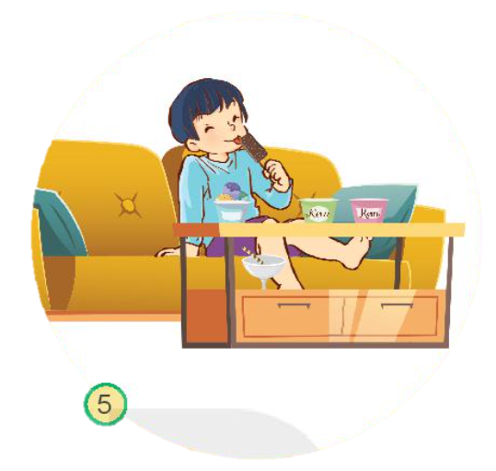
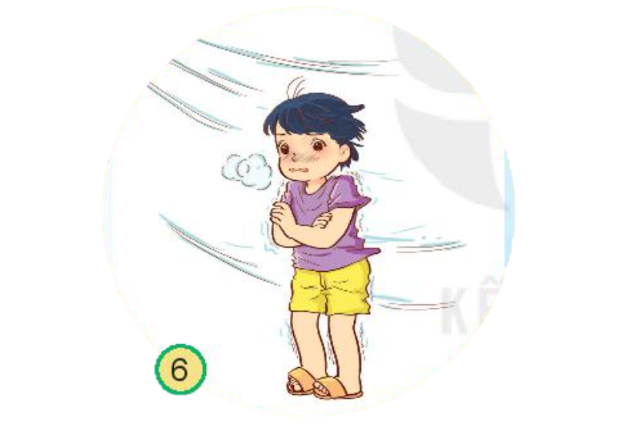
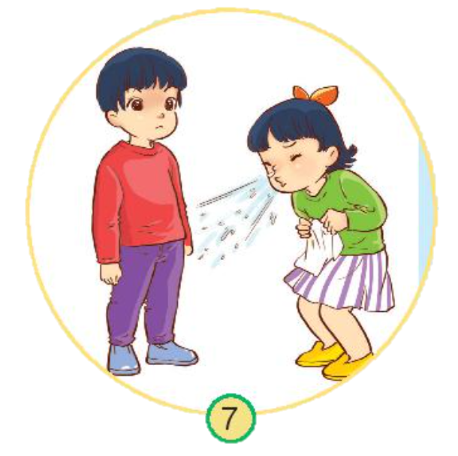
Ăn nhiều đồ lạnh
Không mặc đủ ấm
Bị lây từ người khác
Notes:
Phân tích tranh:
Minh ăn rất nhiều đồ lạnh (kem), có rất nhiều vỏ hộp kem, ly kem xung quanh → ăn nhiều đồ lạnh sẽ khiến cổ họng bị viêm và đau
Rất nhiều gió, Minh mặc quần lửng, áo ngắn tay và bạn Minh đang rất lạnh → mặc không đủ ấm sẽ khiến cơ thể bị nhiễm lạnh dễ dẫn đến ho và sổ mũi
Hoa đang cầm khăn giấy và hắt hơi chứng tỏ Hoa cũng đang bị bệnh về đường hô hấp, Hoa hắt hơi nhưng lại không che chắn, Minh đứng trước Hoa nên có nguy cơ cao Minh sẽ bị lây bệnh từ Hoa
→ Đây là những nguyên nhân thường gặp khiến ta dễ mắc bệnh về đường hô hấp

Slide 32
Em đã làm gì để phòng bệnh hô hấp?
Rửa tay thường xuyên
Đeo khẩu trang
Súc miệng, rửa mũi hằng ngày
Tránh xa mầm bệnh
Notes:
Để tròng tránh các nguyên nhân trên,….

Slide 33
Hãy kể thêm các bệnh về đường hô hấp mà em biết hoặc đã từng mắc phải? Theo em vì sao em bị bệnh đó?
Viêm mũi
Viêm họng
Hen suyễn
Viêm phế quản

Slide 34
Để phòng bệnh đường hô hấp, chúng ta không nên ăn uống đồ lạnh, nên ăn uống đủ chất và giữ ấm cơ thể khi trời lạnh. Chúng ta nên tránh xa các mầm bệnh và rửa tay, mũi họng thường xuyên.

Slide 35
Củng cố và dặn dò
Notes:
- Hôm nay em được học nội dung gì?
- Nêu các việc cần làm hằng ngày để bảo vệ cơ quan hô hấp?
- Để phòng bệnh đường hô hấp, chúng ta cần làm gì?

